Slide 1
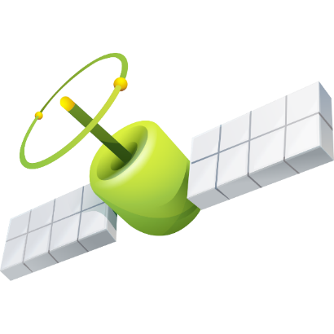
AGRICULTURA DE PRECISIÓN
David A. Nafría García
Jefe de Área de Desarrollo Tenológico

Slide 2
¿Qué vamos a ver hoy?
Posicionamiento de precisión para agricultura
Autoguiado
Control de secciones
Dosificación variable

Slide 3

Optimización y control a través de las tecnologías
Sensorización y tratamiento de datos (registro de datos de cultivos, ambientales, telemetría de máquinas, etc.)
Internet de las cosas, redes de comunicaciones y almacenamiento en la nube.
Teledetección (Imágenes de satélites, drones, etc.)
Posicionamiento por satélite
Robótica y toma de decisiones (Autoguiados, vehículos 100% autónomos)
Sistemas de Información Geográfica (Mapas de unidades de manejo, mapas de prescripción, etc…)

Slide 4

Ejemplos de ahorros por la implantación de técnicas de Agricultura de Precisión
5% de ahorro en insumos, MO y reparaciones
Guiados y autoguiados de máquinas
Control de secciones en máquinas
Sistemas de tráfico controlado
Dosificación variable de inputs y monitorización
8% de ahorro en insumos
10% de mejora de rendimientos
15% de ahorro en insumos

Slide 5
Posicionamiento

Slide 6
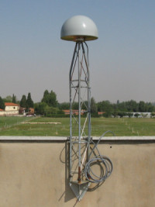
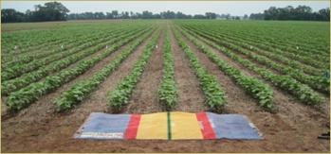
Sistemas de mejora de la exactitud y precisión
Agencias independientes monitorizan la señal y proporcionan información al usuario para mejorar su precisión
2m
2 cm

Slide 7
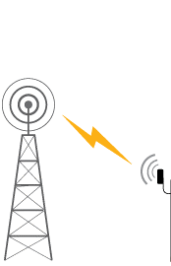
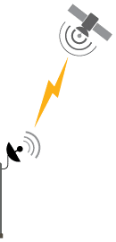
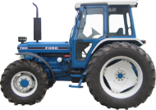
¿Cómo nos llega la información de correcciones?
Redes de telefonía
Vía satélite

Slide 8
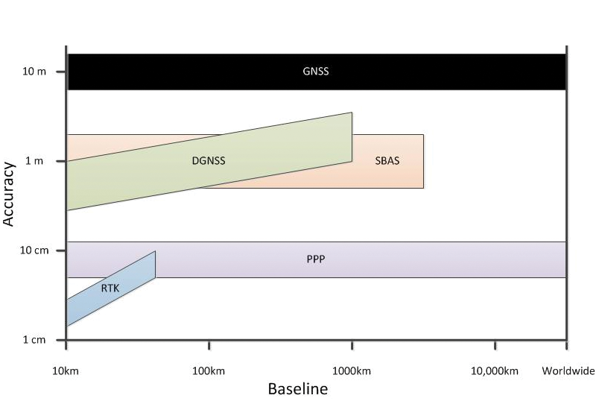
Sistemas de mejora de la exactitud y precisión del posicionamiento
EGNOS
JD SF2, Trimble RTX, Omnistar
Exactitud
Exactitud
Usan la fase portadora de 2 frecuencias al menos
Red GNSS del ITACyL
Distancia a la estación más cercana

Slide 9
Ejemplos de exactitud en función de los equipos
5 m TELÉFONO MÓVIL
Código
Típicamente L1
Hay equipos nuevos L1&L5
1,5 m GPS autónomo
(Condiciones óptimas)
Código
Bajo Coste
Código
0,5-0,7 m DGPS EGNOS
Código + suavizado de fase
10 cm L2 PPP
(JD SF2, Omnistar HP, Trimble RTK)
Fase
2 cm RTK en Red
Fase

Slide 10
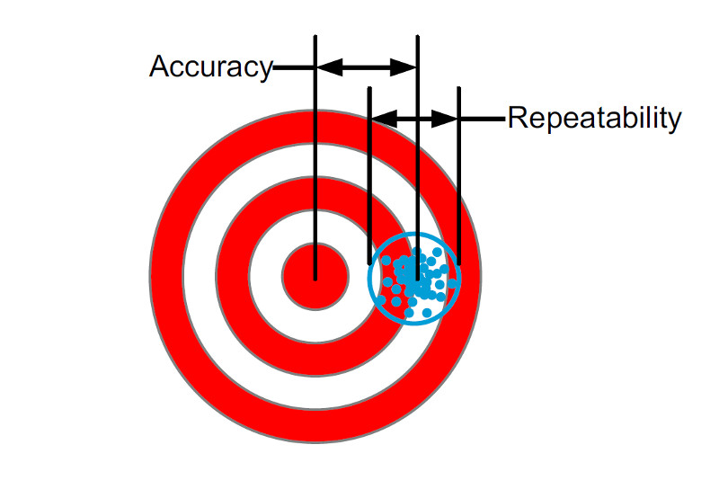
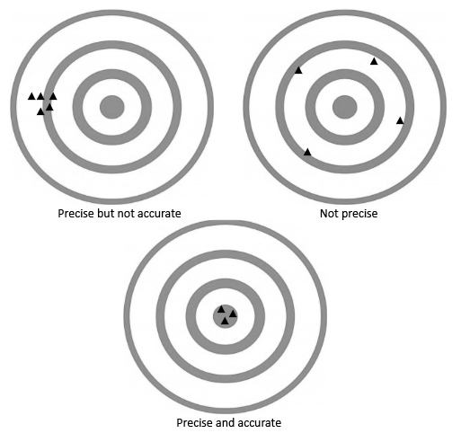
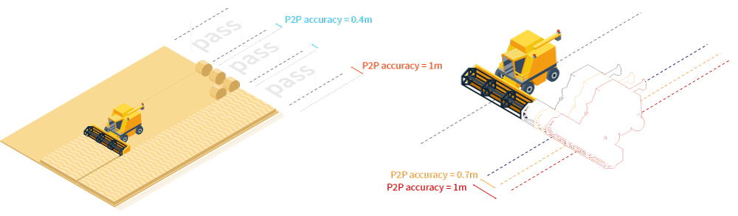
Repetibilidad en cortos plazos de tiempo (precisión)
En agricultultura la precision relativa en cortos espacios de tiempo (15 minutos) es fundamental. Los algoritmos utilizan la información de fase para suavizar la señal de código que tiene más multipath.

Slide 11
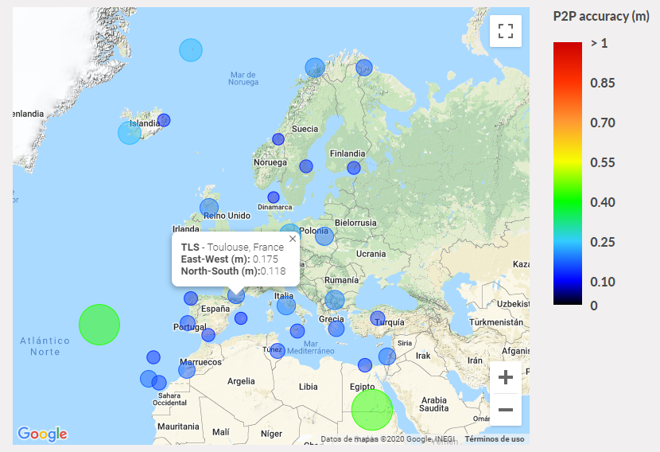

Precisión EGNOS Pass to Pass

Slide 12
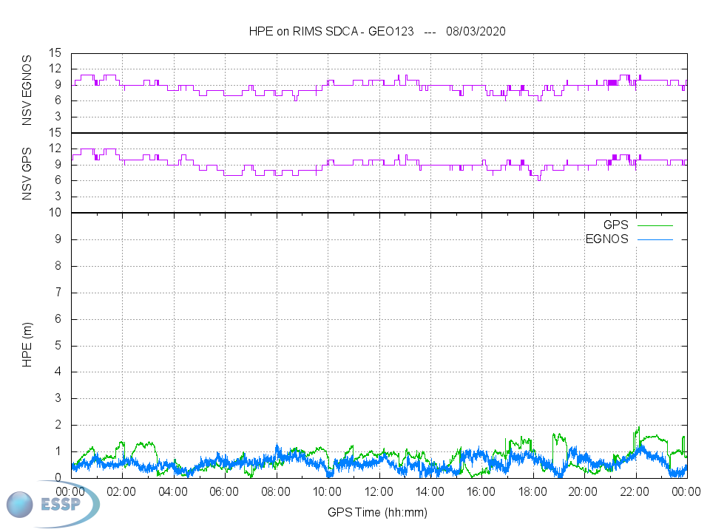
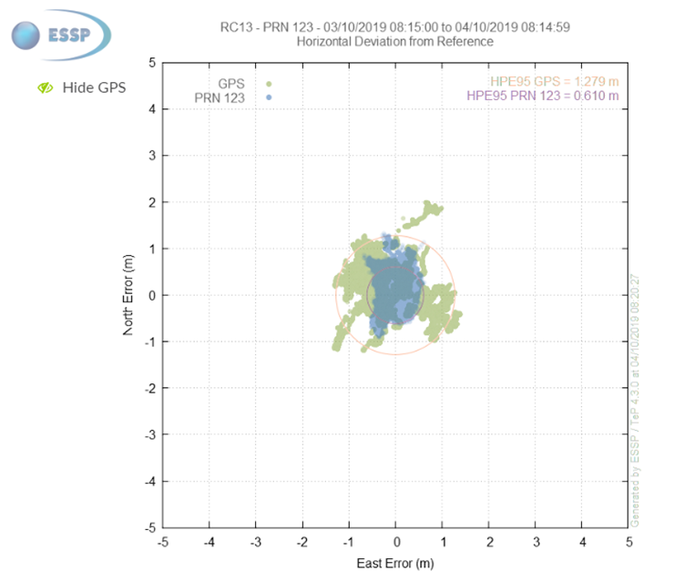
Precisión EGNOS absoluta 2D

Slide 13
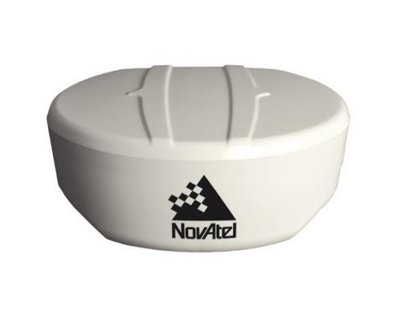
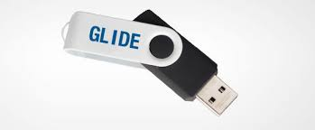
Código con suavizado de fase
Las mediciones de código son ruidosas (baja precisión) pero inambiguas (son absolutas)
Las mediciones de fase son muy precisas pero ambiguas (desconocimiento de la distancia completa entre receptor y satélite)
Existe una técnica de posicionamiento denominada Código con suavizado de fase que integra ambas observaciones sin llegar a fijar ambigüedades.
Proporciona buenas precisiones relativas en cortos espacios de tiempo (15 minutos)
https://gssc.esa.int/navipedia/index.php/Carrier-smoothing_of_code_pseudoranges

Slide 14
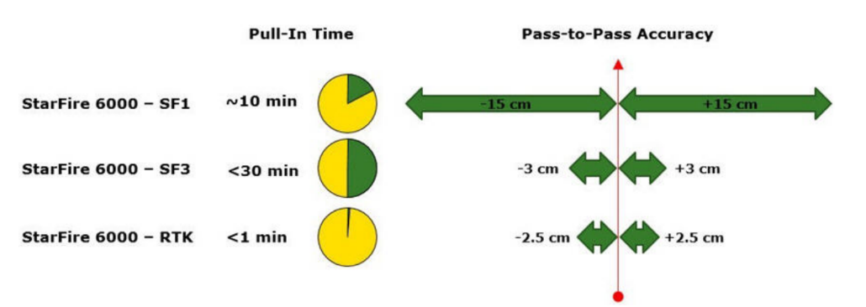
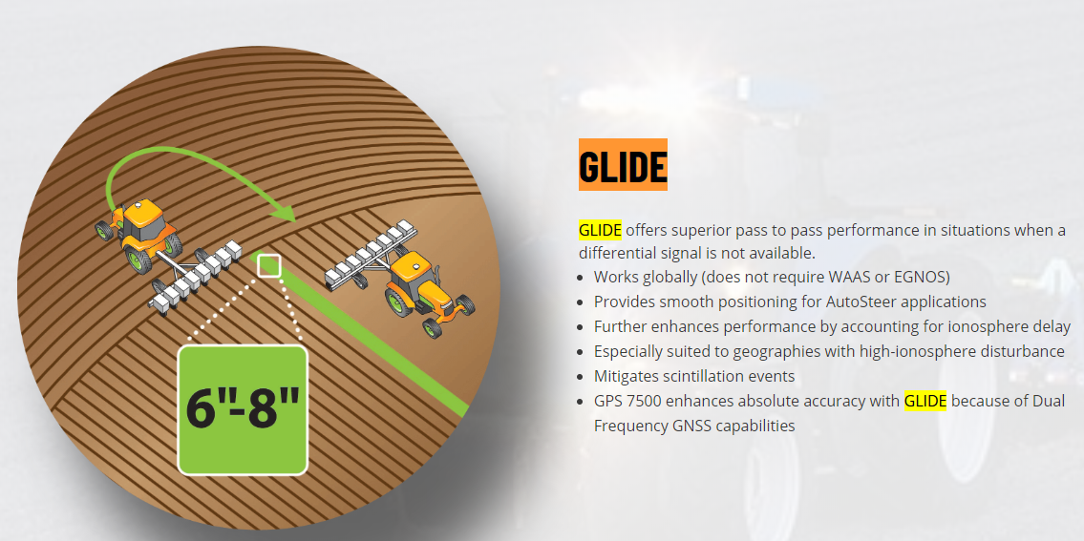

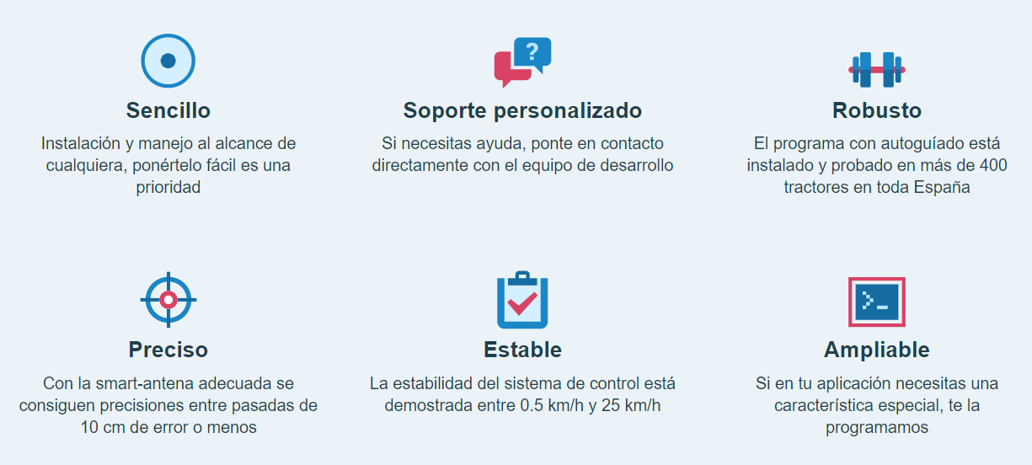

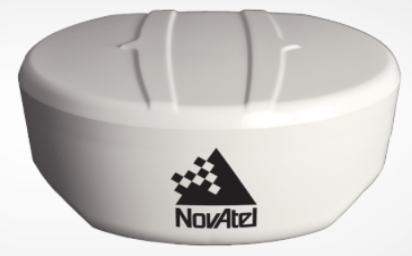
Repetibilidad: Algunos ejemplos publicitarios
En la propaganda de muchos guiados mencionan solo la repetibilidad (pass to pass) y no la exactitud del sistema.
NovAtel’s GLIDE®

Slide 15
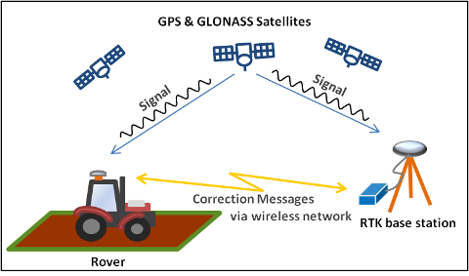
RTK (Real Time Kinematics)
Muy preciso (fase)
Fijado casi instantáneo
Mi posición es relativa a la de otra estación de referencia.
Combinando las señales de la base y el móvil se eliminan mucho de los errores

Slide 16

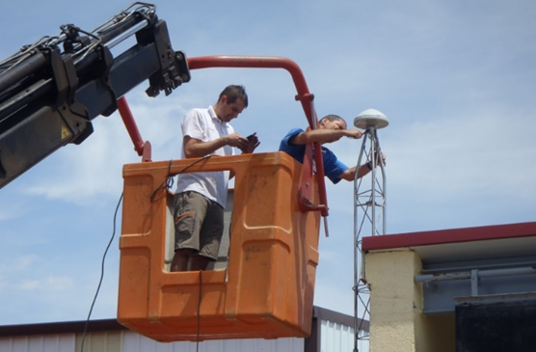

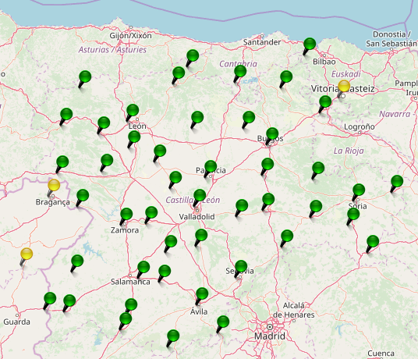
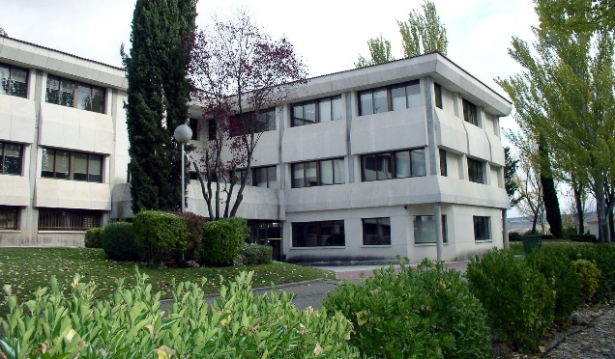
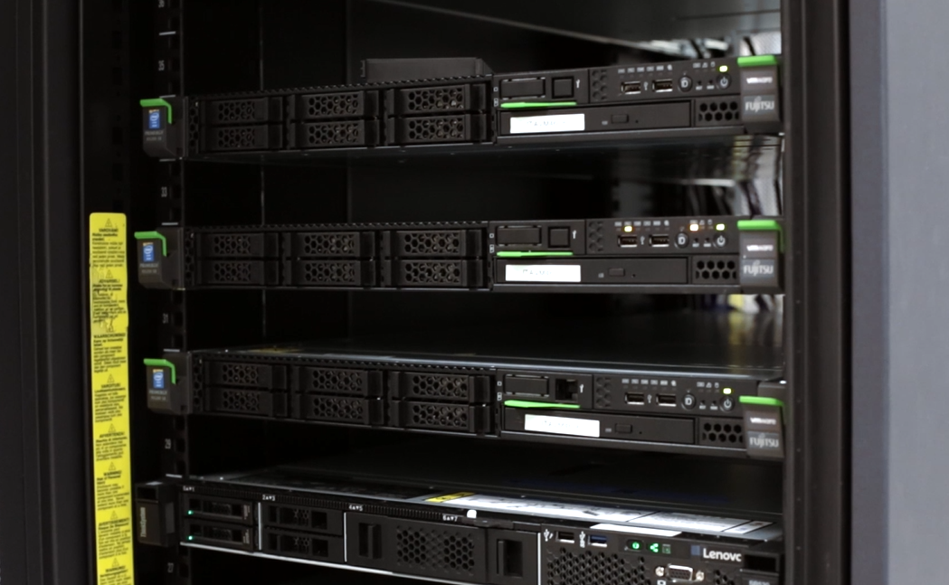
USUARIOS
Latencia < 1 segundo
Servicio activo 24/7
Saldaña
Nuevo servidor duplicado en la nube
Internet
Zamadueñas

Slide 17
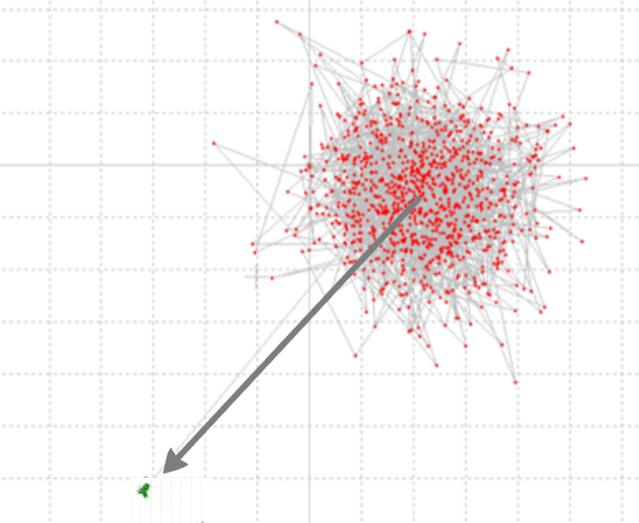

Slide 19
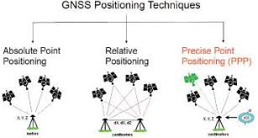
PPP (Precise Point Positioning)
Metodología de posicionamiento de fase sin estación de referencia. Con receptor único.
En la práctica implica dos frecuencias para tener resultados satisfactorios para eliminar el efecto de la ionosfera y la troposfera.
Usa información complementaria para corregir los errores de órbita y de reloj de los satélites . Estos datos pueden ser predichos e informados en tiempo real o aplicados a posteriori.

Slide 20

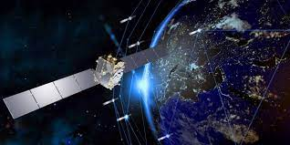
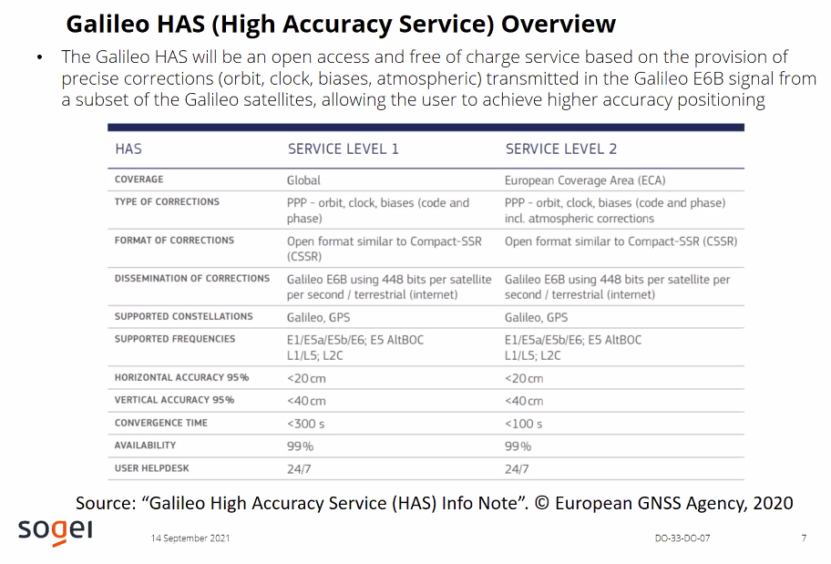

Slide 21
Cosas para llevarse a casa
Diferencia entre EGNOS, RTK y PPP:
  GPS autónomo no es suficiente para autoguiar
  EGNOS y PPP nos llegan por satélite, RTK por telefonía
  Precisión: RTK>PPP>EGNOS
  PPP es de pago y RTK es gratis
Mucha atención al nuevo Galileo HAS que es PPP gratuito por la frecuencia E6

Slide 22
Autoguiado

Slide 23
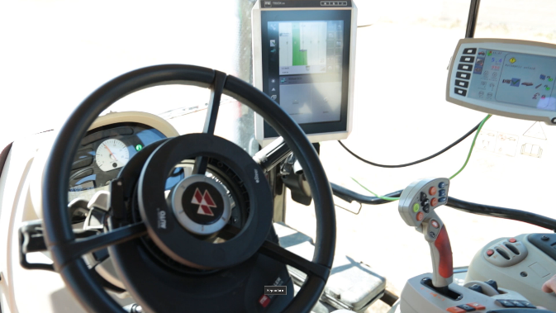
Guiados y autoguiados
Mayor productividad: extiende las horas de trabajo, opera de noche
Mayor precisión, (en función del equipo instalado)
Mayor comodidad para el conductor, minimiza la fatiga
Mayor eficiencia, eliminando huecos, solapes. Dosificación ajustada
Diferentes costes -> Diferentes prestaciones

Slide 24
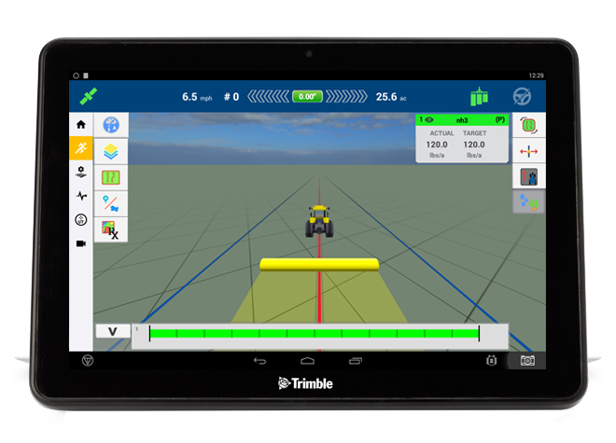
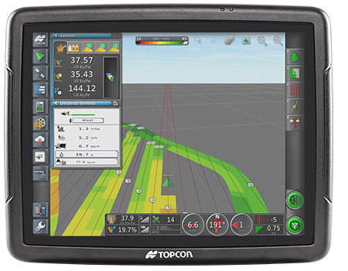

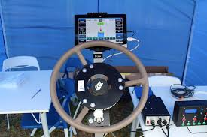
Autoguiados
El tractor/máquina sigue automáticamente una trayectoria prefijada. ¡ Está prohibido que el tractorista se baje del vehículo!
La precisión del posicionamiento requerida es alta. El GPS (GNSS) convencional no es suficiente: Técnicas de corrección como RTK, PPP o DGPS con suavizado de fase

Slide 25
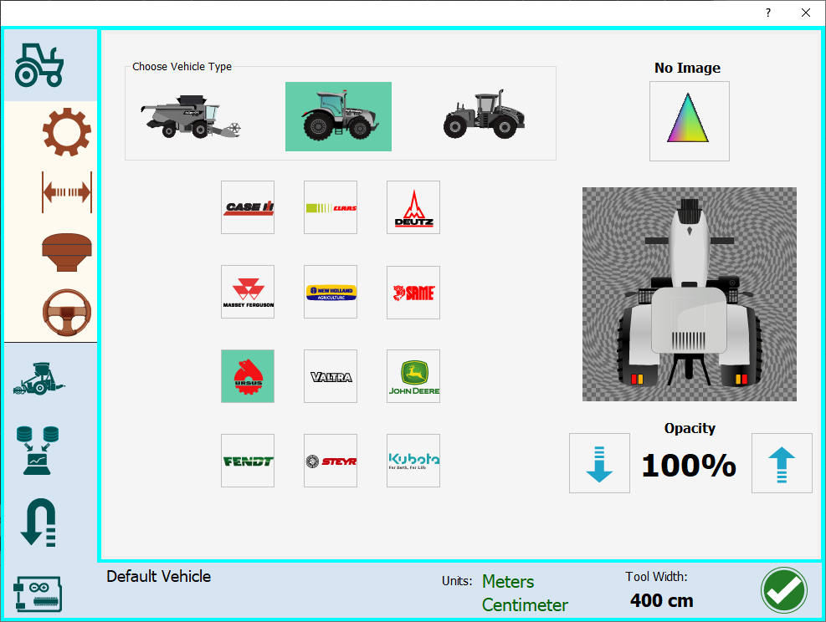
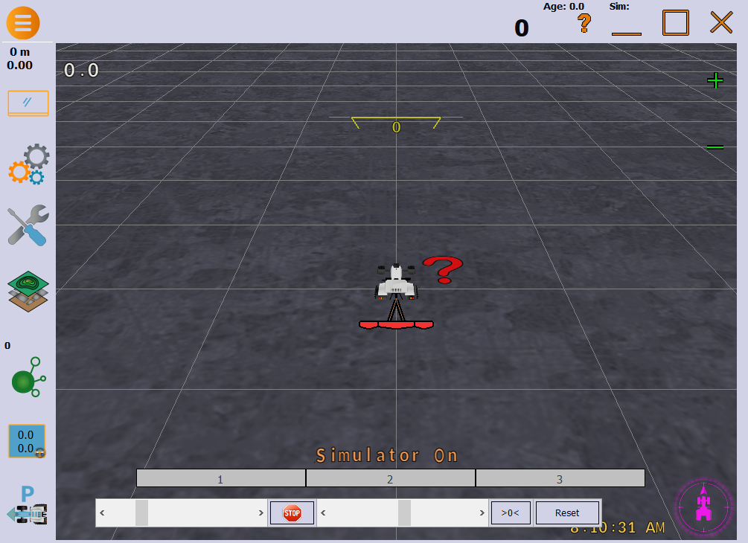
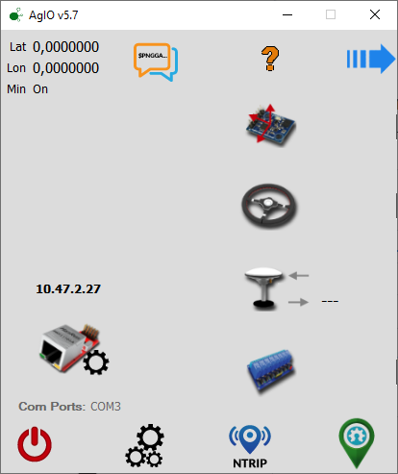
AgOpenGPS: Software libre
https://github.com/farmerbriantee/AgOpenGPS

Slide 26
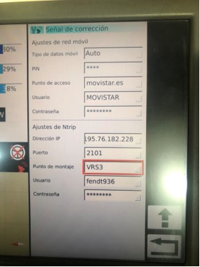
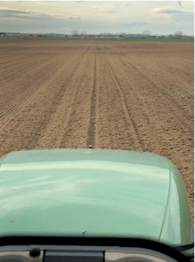
La nueva IP debe de ser:
52.164.213.26

Slide 27
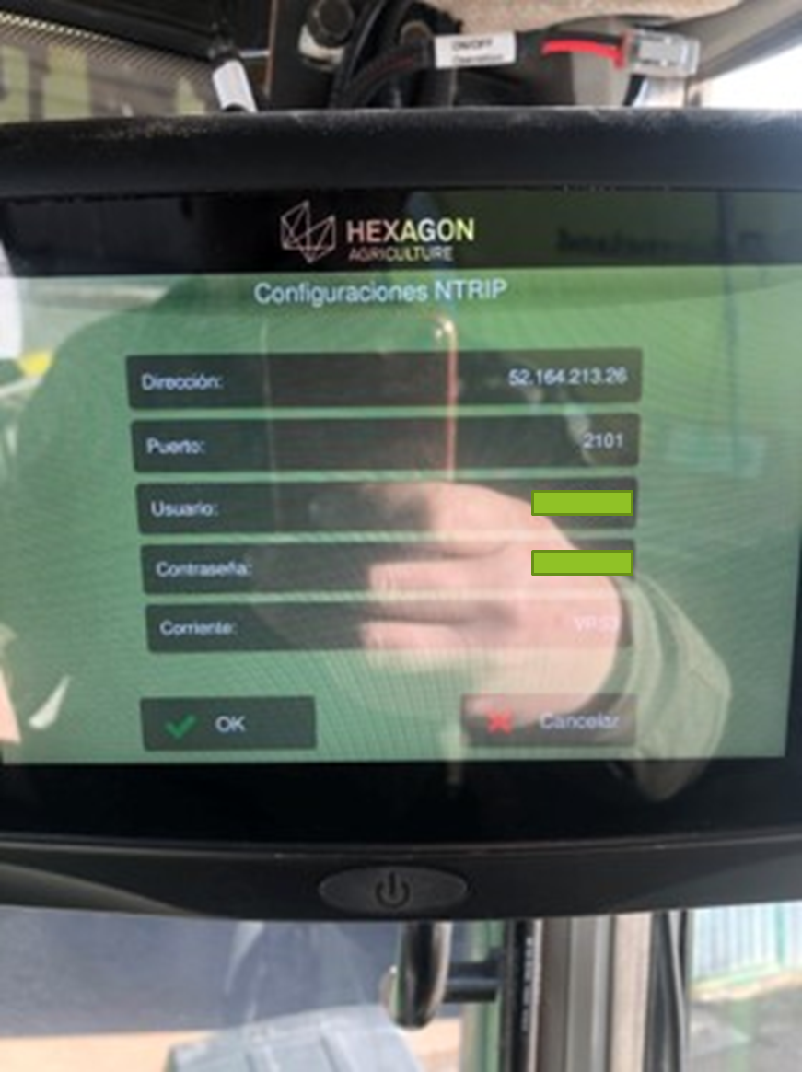

Slide 28
Elementos del sistema de autoguiado GNSS
Sensores:
  Receptor GNSS de alta precisón con sistema de corrección
  Sistema de navegación inercial (Comercialmente llamado Terrain compensation)
Sistema de procesado
  Calculador con leyes de control
  Pantalla de interface y con funcionalidad añadida
Actuadores
  Hidráulico (1 segundo respuesta)
  Volante eléctrico 12V (3-6 segundos respuesta)
  Electrónico o ISOBUS (igual que el hidráulico)
https://github.com/farmerbriantee/AgOpenGPS_Boards/wiki/Whattobuy

Slide 29
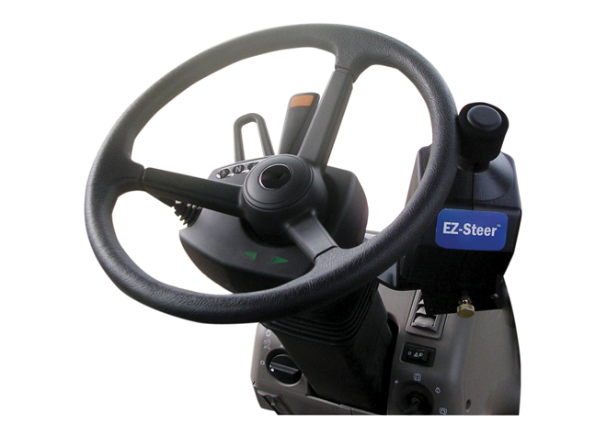
Actuador mediante rodillo a volante

Slide 30
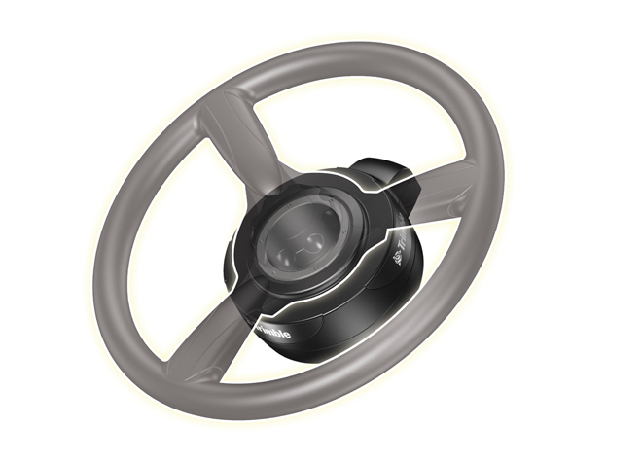
Actuador Collar de dirección

Slide 31
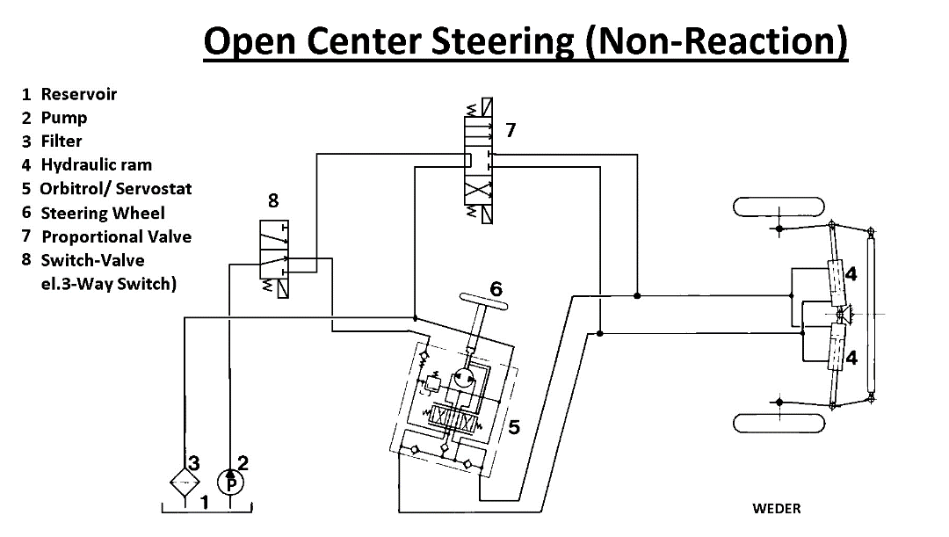
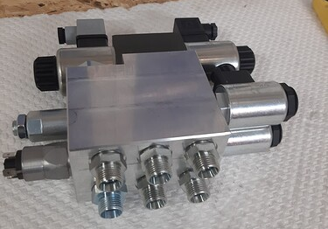
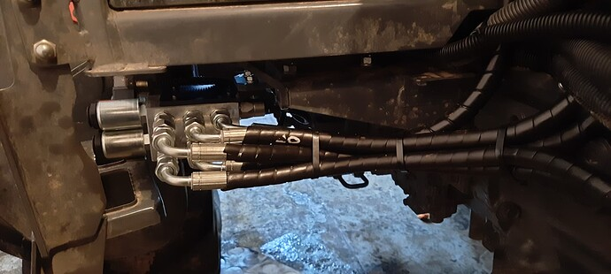
Controlador hidraúlico
https://www.youtube.com/watch?v=d0RikFIKHPw

Slide 32
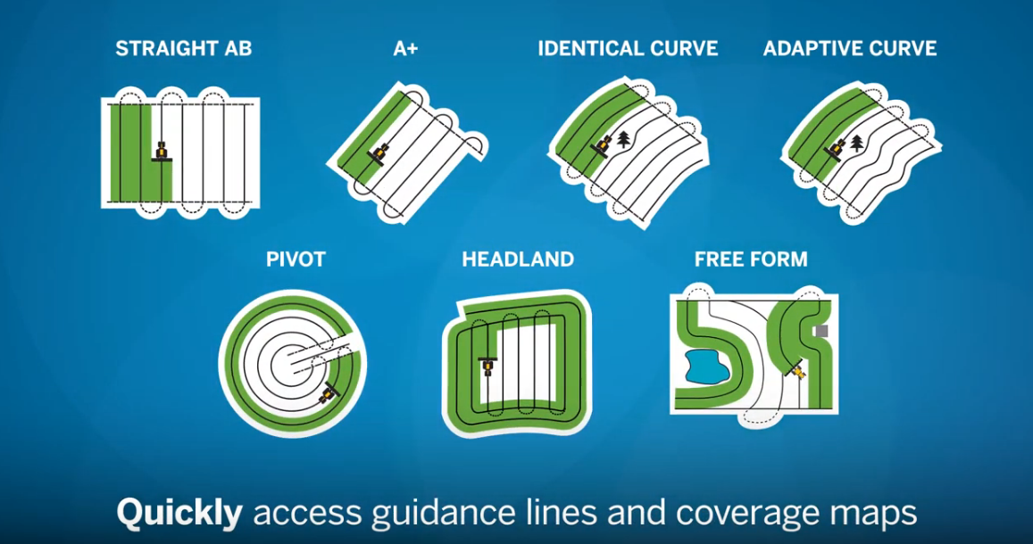
Patrones

Slide 33
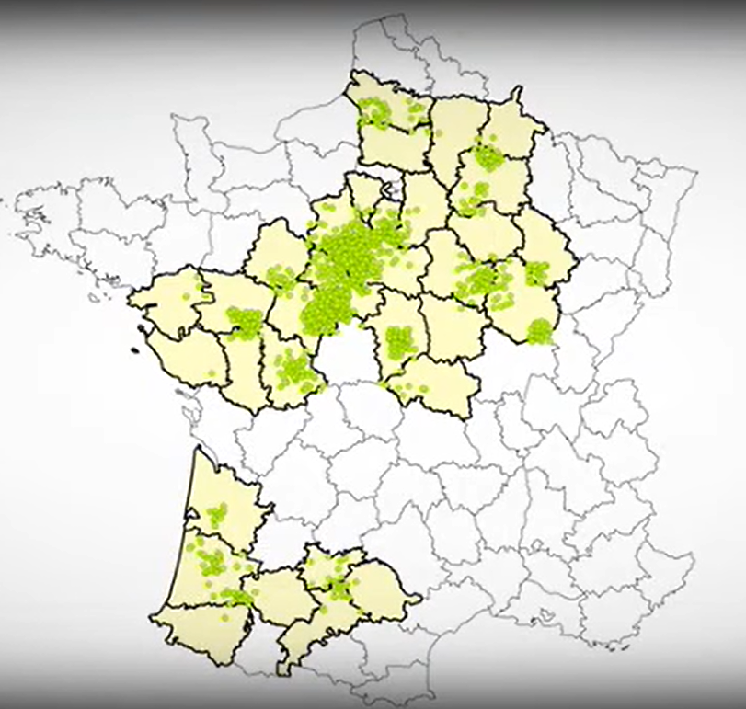
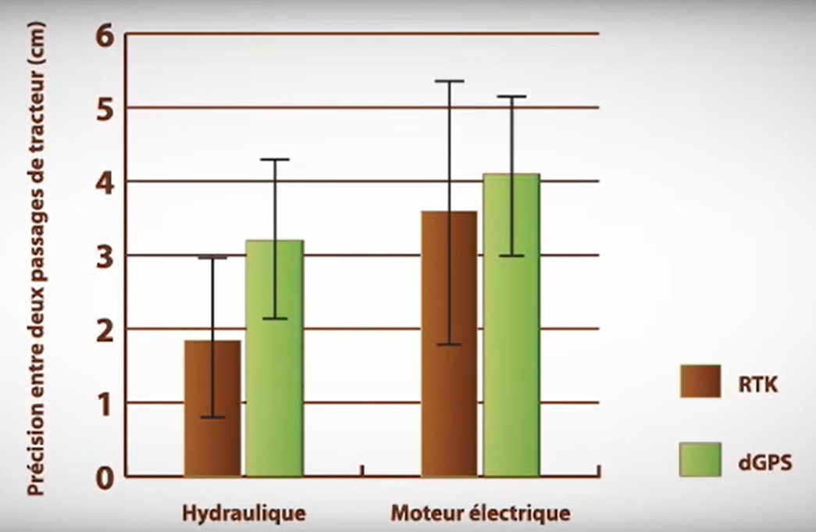
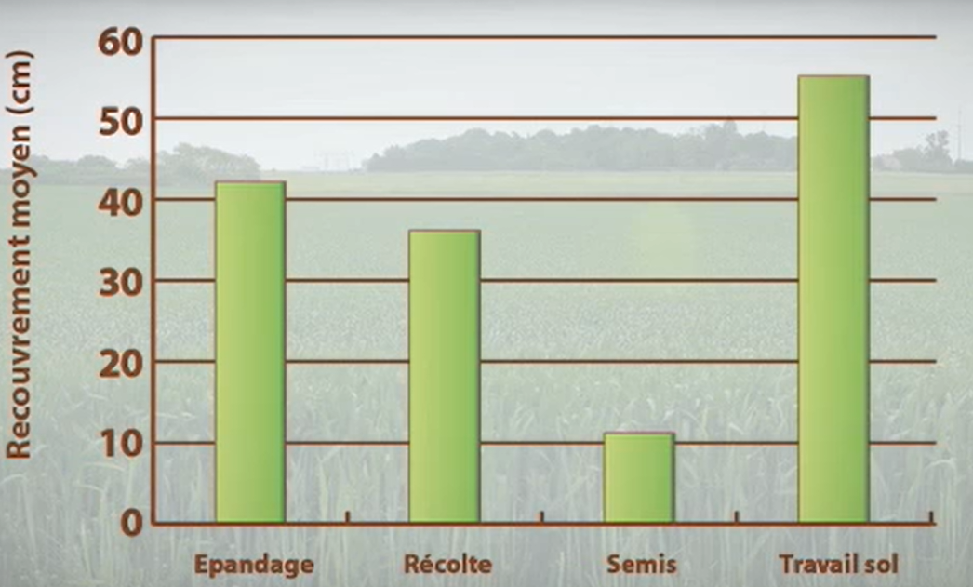
Rentabilidad de los autoguiados
Estudio de Arvalis (Francia)10.000 ha
https://www.youtube.com/watch?v=rQR9a_jYWvQ

Slide 34
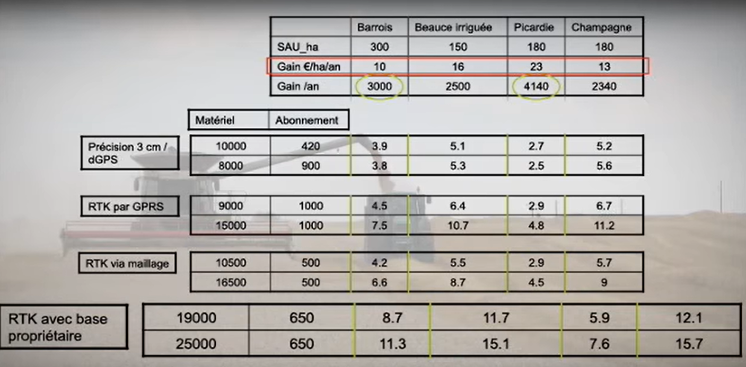
Rentabilidad de los autoguiados
Explotación de cultivos de alto valor: Remolacha y Patata
Explotación rotación colza/cereal
Gratis con Red GNSS

Slide 35


Estudio amortización en CyL en cultivos de secano con RTK
170 ha de trigo/cebada amortizan un autoguiado de bajo coste (3.000 €) en 2 años
FUENTE: Trabajo práctico Asignatura “Nuevas Tecnologías” en Grado de Ingeniería Agrícola y Agroambiental (INEA) Plan de adaptación de una explotación de secano de 325ha en Villanueva del campo (Zamora) a agricultura de precisión (Alejandro Alonso Villafáfila, Borja Díaz Herrero, Sergio Sobrino Arévalo)

Slide 36

Compatibilidad ISOBUS
La pantalla del tractor o del GPS controlan los aperos
Los aperos controlan el tractor
Ojo a la verdadera compatibilidad entre máquinas
https://aef-isobus-database.org/

Slide 37
Cosas para llevarse a casa
Muchas diferencias de precios en el mercado (incluido sw libre). Analizar bien las prestaciones.
RTK ya no es un problema de precio en el autoguiado
Lo mejor es RTK al hidráulico
La inversión se amortiza rápidamente

Slide 38
Control de secciones

Slide 39
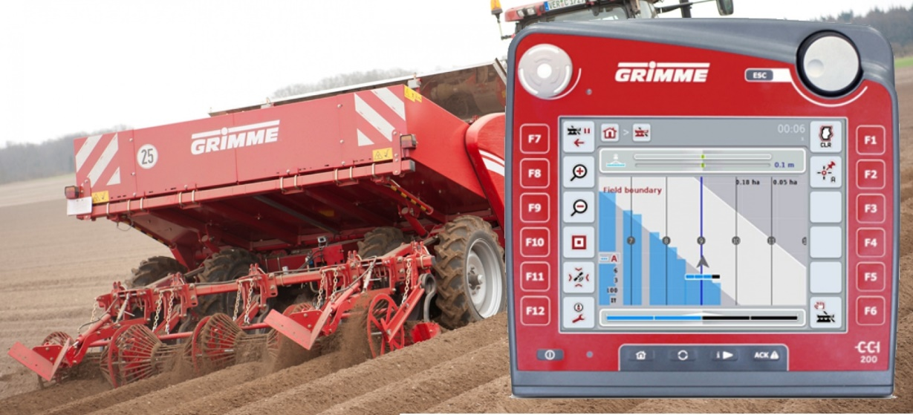
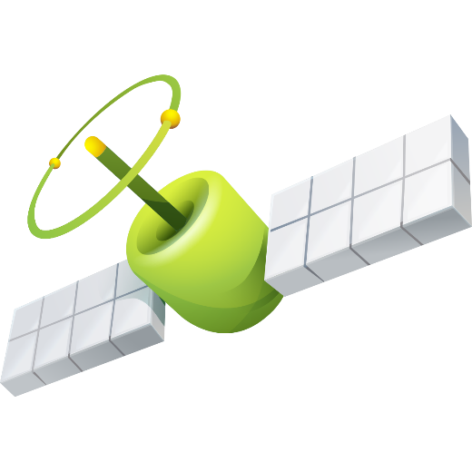
Control de secciones
Elimina solapes en todo tipo de máquinas de aplicación de inputs (fitosanitarios, fertilizantes, semillas)
De especial interés en máquinas muy anchas
Paso siguiente a un autoguiado o asistente al guiado
Ahorro de un 5% de insumos

Slide 40

Elimina aplicaciones en solapes y zonas prohibidas

Slide 41


Grado de reducción de producto en pulverizadores
Anchura
25 m
30 m
Fuente: http://www2.ca.uky.edu/agcomm/pubs/aen/aen102/aen102.pdf

Slide 42
Dosificación variable de insumos

Slide 43



Dosificación variable de inputs. Variable Rate Application
Reducción de costes mediante optimización del potencial productivo de diferentes partes de la parcela (unidades de manejo).
De gran interés para inputs de coste elevado.
Opciones:
  Basada en mapas de prescripción
  Basada en sensores en tiempo real

Slide 44



¿Qué dosis se pueden variar?
Semilla
Fertilizante
Fitosanitarios
Agua

Slide 45

Dosificación variable en sembradoras
El mecanismo de dosificación de la sembradora (tren cinemático) está desconectado de las ruedas de mando y por tanto independizado del avance de la máquina.
El mecanismo está controlado por un motor hidráulico o eléctrico paso a paso.
Es importante conocer la velocidad sobre el suelo. Opciones: Velocidad receptor GNSS, radar, velocidad vehículo vía CANBUS.
La regulación puede ser única para todo el ancho de trabajo o individual bota a bota en sembradoras monograno.
https://www.youtube.com/watch?time_continue=220&v=IJeSw2JV5b8&feature=emb_logo
ver

Slide 46

Dosificación variable en abonadoras de proyección
Máquinas muy complejas de adaptar a la dosificación variable real.
Actuadores electrohidráulicos que regulan el caudal y el punto de descarga de fertilizante de la tolva en el disco.
Equipan células de carga para verificar la dosificación
La regulación puede ser única para todo el ancho de trabajo por mitades si tiene dos discos o por segmentos de hasta 1-2 m.
ver
ver
https://www.youtube.com/watch?v=OsSusnnsIlk
https://www.youtube.com/watch?v=5Tc82omA3hM

Slide 47

Dosificación variable en productos líquidos
Máquinas más sencillas desde el punto de vista de la regulación.
La presión del fluido es el elemento regulador.
Dependiendo del número de secciones puede ser más o menos efectiva
ver
https://www.youtube.com/watch?time_continue=5&v=gby3Rh7nRs8&feature=emb_logo

Slide 48

Tipos de dosificación variable
Basada en mapas
Basada en sensores
Un mapa con las diferentes zonas elaborado previamente en un Sistema de Información Geográfica se carga en la máquina. La información también procede de sensores, pero hay un procesado intermedio
La pantalla de la máquina según circula sobre el mapa lo consulta en función de la ubicación GNSS.
La pantalla comanda la máquina que realiza la aplicación (ISOBUS).
No requiere ni de mapa previo ni posicionamiento GNSS.
Un sensor mide las propiedades del cultivo o el suelo sobre la marcha.
Dependiendo del sensor es posible que haya que dar pasadas de calibración previas.
El sensor directamente, o través de una pantalla, comanda la máquina que realiza la aplicación.

Slide 49



Dosificación variable basada en mapas: Fuentes de datos
  Mapeado suelos
  Monitor de rendimiento en cosechadora
  Imágenes de satélite
40 €/ha
Gratis
(coste marginal)
Gratis
https://www.youtube.com/watch?v=vZmS9Y2_X8A

Slide 50


Slide 51




Ejemplo de datos de una cosechadora
  Datos brutos extraídos del monitor de rendimiento de una cosechadora

Slide 52



Sativum es una APP pública para la gestión de datos sobre parcelas agrícolas
  Satélite (y foto aérea)
  Suelo
  Clima
  Parcelario y cultivos
Integrada con el sistema de gestión de la PAC
Se incluyen módulos de ayuda a la toma de decisiones.
  Nutrición: Es un FAST
  Plagas
  Agricultura de precisión…

Slide 53



Slide 54




Slide 55
Cosas para llevarse a casa
A tener en cuenta en insumos de coste alto: Fertilizante
Sobrecoste del equipo importante
No “es de uso directo” implica tomar decisiones y conocimiento agronómico
Constituye la verdadera esencia de la agricultura de precisión
SATIVUM te facilita crear mapas con varias imágenes de satélite.

Slide 56



Mapa de prescripción a partir de imágenes de satélite con SATIVUM

Slide 57


Carga de datos en la máquina (Müller-Elektronik)

Slide 58

Aplicación real en campo

Slide 59



Todas las tecnologías en una sola aplicación
¿Sistema de tráfico controlado?
Autoguiado curvo con RTK
Siembra directa
Dosif. Variable
Control de tramos
Abonado y siembra en un solo pase
Eusebio Miguel

